Slide 1
Struktur data
Search
Riffa Haviani L.,S.Kom.,M.T.

Slide 2

1. Sequential Search (Linear Search)
adalah proses pencarian yang dilakukan secara berurut. Sequential search merupakan teknik yang paling sederhana dan langsung dapat digunakan pada struktur data baik Array maupun liked list.
Sequential search ini biasanya dilakukan pada data yang tidak terurut seperti contoh berikut .

Slide 3
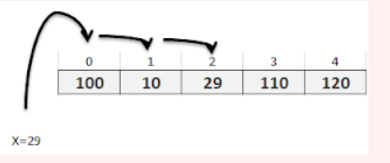
1. Sequential Search (Linear Search)
Algoritma sequential search
1. Input X (data yang dicari)
2. Bandingka X dengan data ke 1-n
3. Jika ada data yang sama dengan X maka cetak pesan “Ada”
4. Jika tidak ada data yang sama dengan X maka cetak pesan “Tidak ada”
Misal :

Slide 4
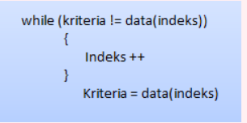
1. Sequential Search (Linear Search)
Kita lihat pada indeks ke-o yaitu 100!=29 , maka kita lanjut pada indeks ke-1. Lalu kita lihat apakah 10=29?
Jika tidak langsung kita ke indeks selanjutnya lagi. Dan terlihat 29=29.
Jika sudah menemukan data yang kita cari. Kita dapat menulis data seperti ini :
“ Ada pada indeks ke 2 “.
Jika menulis dengan algoritmanya maka:
Indeks = 0
Kriteria = 29
Maka ditulis :

Slide 5

2. Binary search
adalah pencarian data yang dimulai dari pertengahan data yang telah terurut.
Adapula ketentuannya untuk mempermudah yaitu,
Jika kunci pencarian lebih besar dari kunci posisi tengah,
maka kita akan mencari data ke sebelah kanan dan
sebaliknya jika kunci pencarian lebih besar dari kunci posisi tengah,
maka kita akan mencari data ke sebelah kiri.
Teknik binary seacrh ini hanya dapat digunakan pada sorted Array,
yaitu array yang elemennya telah terurut seperti contoh berikut :

Slide 6
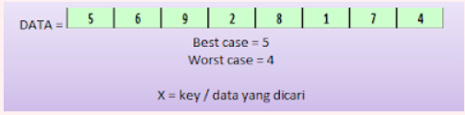
Best and Worst case
• Best case : jika data yang dicari terletak didepan, sehingga waktu yang dibutuhkan minimal.
• Worst case : jika data yang dicari terletak di akhir, sehingga waktu yang dibutuhkan maksimal.
Contoh :

Slide 7

latihan
Bandingkan kecepatan antara sequensial search dan binary search disertai langkah – langkahnya.
Kita akan mencari data yang telah di blok kuning

Slide 8
latihan
1. Mencari data X = 17
• Sequential search
1. Kriteria – 17
17 = 16 (tidak!) indeks ++
17 = 17 (ya!) Output -> “Ada” pada indeks ke-1.
• Binary search
Mencari rata tengah dengan rumus : (indeks awal + indeks akhir)/2
0 + 7 / 2 = 3,5 = 3 (dibulatkan yg kecil)
Indeks 3 = 45

Slide 9

latihan
Didapat nilai tengahnya 45. Untuk mencari data X = 17 kita berjalan kekiri, karena 17 < 45.
0 + 3 / 2 = 1,5 = 1
Indeks 1 = 17

Slide 10
latihan
Dan didapat data yang kita cari x = 17 pada indeks ke-1.
Kesimpulan :
dari dua cara diatas dapat kita bandingkan bahwa cara sequential search dan binary search sama sama mudahnya
karena data yang kita cari berada di depan, sehingga waktu yang kita butuhkan minimal (best case).
2. Mencari data X = 23
• Sequential seacrh
1. Kriteria = 23
23 = 16 (tidak!) indeks ++
23 = 17 (tidak!) indeks ++
23 23 (ya!) Output -> “Ada” pada indeks ke-2

Slide 11
latihan
Binary seacrh
Mencari rata tengah dengan rumus : (indeks awal + indeks akhir)/2
Telah didapat nilai tengahnya 45. Untuk mencari data X = 23 kita berjalan kekiri, karena 23 < 45.
Lalu kita mencari rata tengahnya lagi yaitu 17.
Dan 23 > 17 jadi kita berjalan ke kanan dan pada indeks kedua di dapat data yang kita cari.

Slide 12

latihan
X = 23 “Ada” pada indeks ke-2
Kesimpulan :
dari dua cara diatas dapat kita bandingkan bahwa cara Binary search lebih mudah,
karena data yang kita cari berada di depan, sehingga waktu yang kita butuhkan minimal (best case).

Slide 13
latihan
3. Mencari data X = 78
• Sequential seacrh
1. Kriteria = 78
78 = 16 (tidak!) indeks ++
78 = 17 (tidak!) indeks ++
78 = 23 (tidak!) indeks ++
78 = 45 (tidak!) indeks ++
78 = 50 (tidak!) indeks ++
78 = 78 (ya!) Output -> “Ada” pada indeks ke-5
• Binary seacrh
Mencari rata tengah dengan rumus : (indeks awal + indeks akhir)/2
Telah didapat nilai tengahnya 45. Untuk mencari data X = 78 kita berjalan kekanan, karena 78 > 45.

Slide 14

latihan
Lalu kita mencari nilai tengahnya lagidengan rumus seperti diatas
4 + 7 / 2 = 5,5 = 5
Nilai tengah = 78 pada indeks ke-5

Slide 15
latihan
Di dapat X = 78 pada indeks ke-5
Kesimpulan :
dari dua cara diatas dapat kita bandingkan bahwa cara Binary search lebih mudah,
memang lebih rumit sehingga waktu yang kita butuhkan maksimal (worst case).

